Slide 1
観光地検索システムに おけるレスポンス速度を 考慮したロードバランサ―
学籍番号：1821086
氏名：松尾祐介

Slide 2
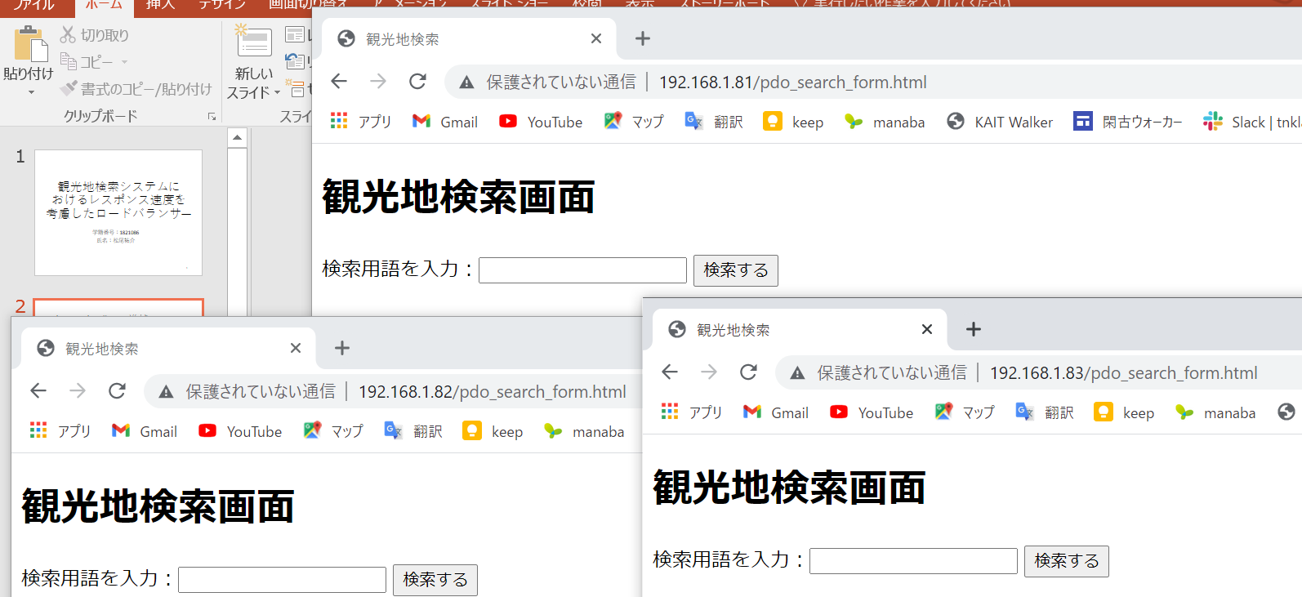
6/11～ 6/18までの進捗
前回
ラズパイ１台だけ検索システムとデータベースをつなげてPCからアクセスに成功した。
今回
まったく同じ環境をラズベリーパイ２台に作成。 (マイクロSDをイメージファイル化してコピーした。)

Slide 3
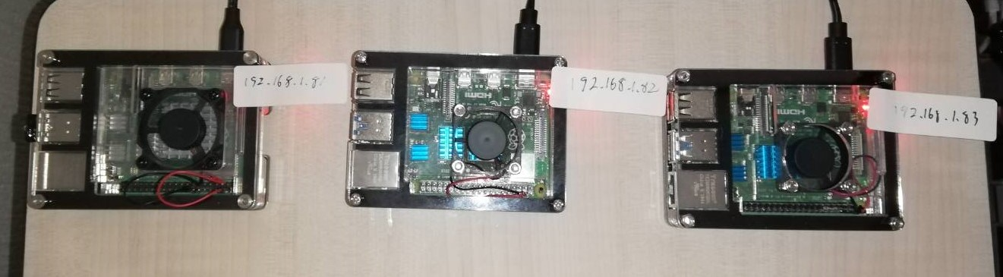
6/11～ 6/18までの進捗
IPアドレスは下記のように固定した。
以前作った応答速度を測るプログラムを同時に３台を計測できるように変更
3台の応答速度を測定 (30分毎にリクエスト送信、24時間測った)

Slide 4
実験環境

Slide 5
今後の予定
ロードバランスする方法を探してきたが、 ちっとも見つからない。
応答速度が前日の平均よりも下がっていたら知らせるシステムでもつくろうかなー。
実験中、応答速度を測る場所を間違えて３台の検索システムの平均を出せなかった。 →次回までに平均を出す。

Slide 6
研究背景
昨今のWEBページは電気や水道などと同じく重要なライフラインになりつつある。
しかしアクセスが増加すると、応答速度の低下や接続しにくいなど、サービスの低下につながってしまう。
サービスを止めることなく、サーバの保守や修理、拡張等が行えるロードバランサーの需要は今後、増加傾向になると予想される。

Slide 7
研究動機
ロードバランサーは順に接続先を均等に割り振る方法や、コネクション数が最も少ないサーバに転送する方法がとられている。
しかしこの方法では、応答速度が遅いサーバにつないでしまうと返って速度が落ちてしまう。
コネクション数だけでなく応答速度も考慮したロードバランサーが必要ではないかと考えた。

Slide 8
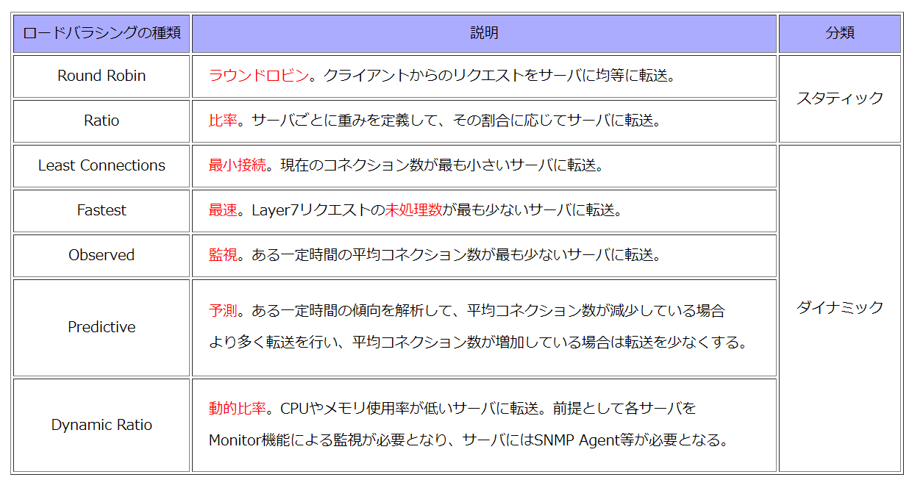
既存技術

Slide 9
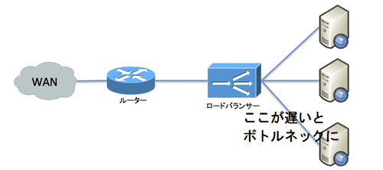
研究課題
既存技術では、導入のしやすさからラウンドロビン接続がよく利用されている。
しかしＬＢからあまりに距離がはなれていたり、接続状況が悪くなるとLBとサーバとの間にボトルネックが発生する

Slide 10
研究課題
結果的にロードバランスしてもＷＥＢページの表示は早くならないことが懸念される。
ベースは現在のコネクション数が最も小さいサーバに転送するリーストコネクション。補助的にネットワーク速度を計測し自動で割り振るシステムができればより良いＬＢができるのではないかと考えた。

Slide 11
提案システム
応答速度を考慮するロードバランサ―
平均応答速度の計測サーバ
計測
平均応答速度を 指標として送る
サーバA
WAN
サーバA’
ルーター
ロードバランサ
割り振る
サーバA’’
物理的冗長的なサーバ

Slide 12
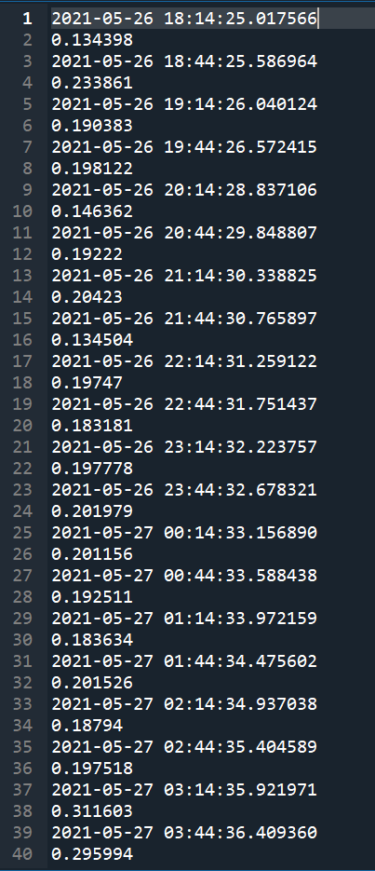
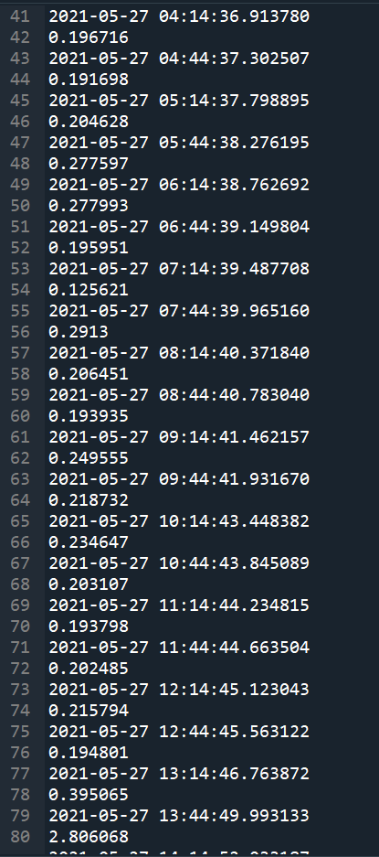
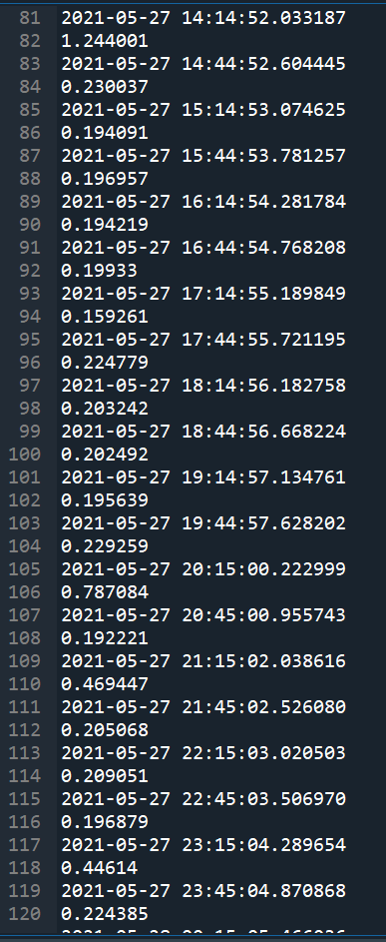
Kait.jp応答速度の計測結果
前回作ったWEBサーバレスポンス時間計測プログラムを用いてログを出した

Slide 13
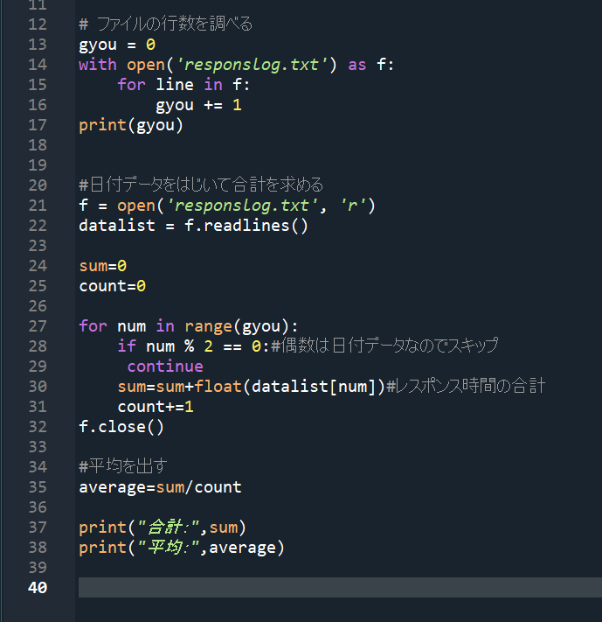
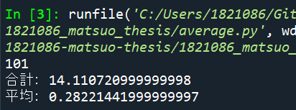
平均を出すプログラム
実行結果
kait.jpの応答速度は 平均0.282秒だった。
ログから平均を出すプログラム

Slide 14
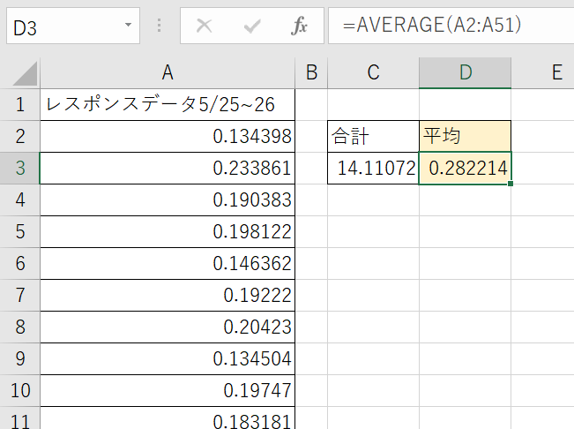
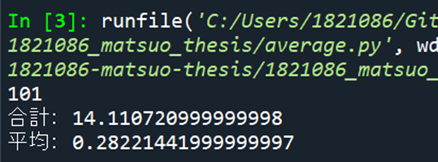
プログラムが正しく動いているか
プログラムが正しく動いていないと結果が間違えることになるのでExcelで検証
ログから平均を出すプログラム
一致した
ExcelのAVARAGE

Slide 15
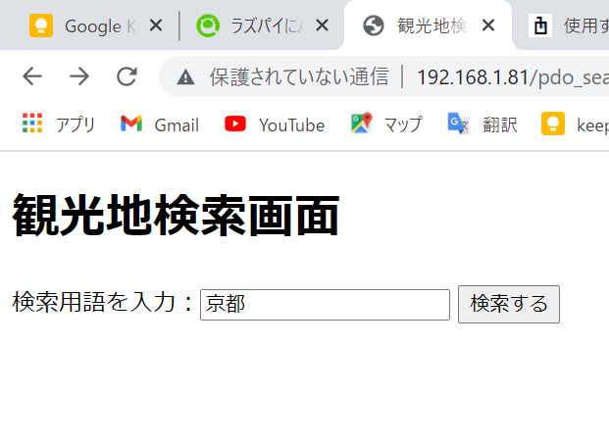
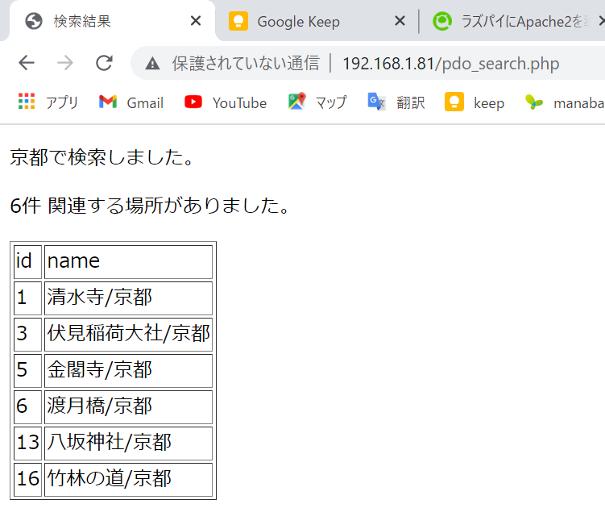
ラズパイ上に検索システムの作成
簡易的な検索システムを作成しデータベースと接続。
観光地入力画面
実行結果
ラズパイのIPアドレスを自宅では「192.168.1.81」に固定した。
PCからそこへアクセスし検証した結果ちゃんと動いているっぽい。

